Slide 1
XXVI заседание Комиссии государств – участников Содружества Независимых Государств по использованию атомной энергии в мирных целях
12 октября 2016 г.
г. Ереван, Республика Армения
О деятельности Рабочей группы «Модернизация и развитие радиационной терапии и ядерной медицины»
Докладчик
Дубинкин Дмитрий Олегович
к.х.н по спец. «Радиохимия»
Советник директора
ФГУП «Федеральный центр по проектированию и
развитию объектов ядерной медицины» ФМБА России
Эксперт РАН
Руководитель рабочей группы
Кодина Галина Евгеньевна
ФГБУ «Государственный научный центр Российской Федерации - Федеральный медицинский биофизический центр им. А.И. Бурназяна ФМБА России

Slide 2
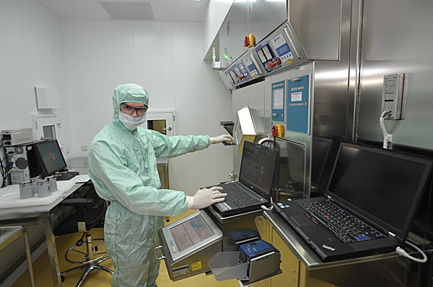
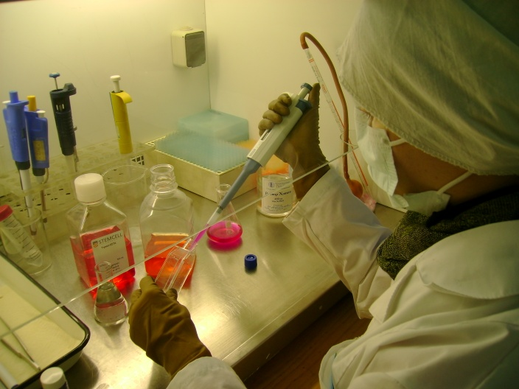
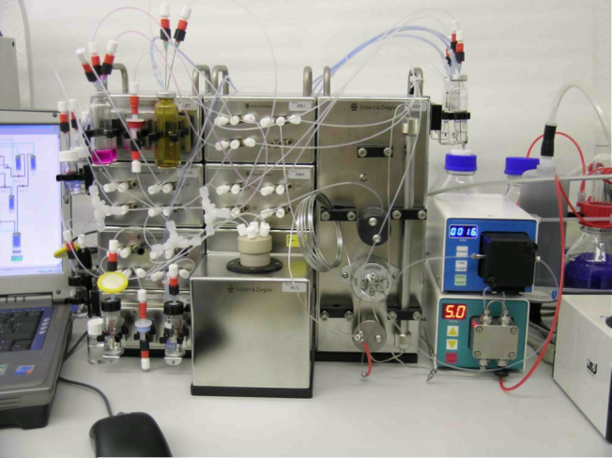
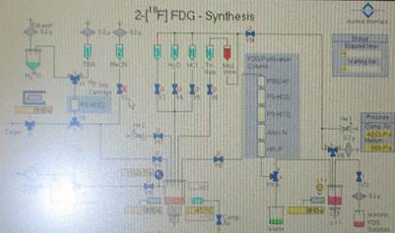
В 2014-2016 гг. проведено 3 цикла обучения специалистов государств-членов СНГ в области ядерной медицины и радиофармацевтики
Подготовка кадров
Год | Число обученных
2014 | 13
2015 | 12
2016 | 8
Всего | 33
Асептическое производство
Контроль качества
Потребность данных специалистах в странах СНГ –
порядка 100 чел
Выгодные условия
Курс обучения 144 ч
Оплата только за проживание 600 р/сутки
Обучение оплачивает ГК «Росатом»
Автоматизированные технологии

Slide 3
ИНИЦИАТИВНОЕ ПРЕДЛОЖЕНИЕ
по разработке
«Межгосударственной целевой программы совместных доклинических исследований перспективных РФП государств – участников СНГ»
На основании оценки современной ситуации следует признать возможным проведение работ по различным РФП, которые наиболее актуальны для каждого из государств - участников исследований, параллельно.
Материалы по доклиническим исследованиям РФП, которые производятся в Российской Федерации в течение нескольких лет могут быть переданы другим государствам – участникам СНГ.
В ходе проведения консультаций в качестве наиболее актуального объекта исследований выбран препарат для визуализации нейроэндокринных опухолей методом ПЭТ на основе генератора галлия-68 «⁶⁸Ga-DОТАТАТЕ».

Slide 4
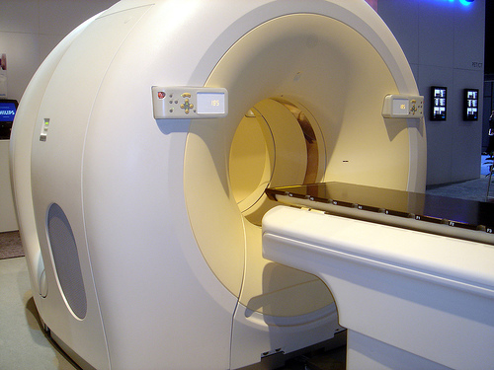
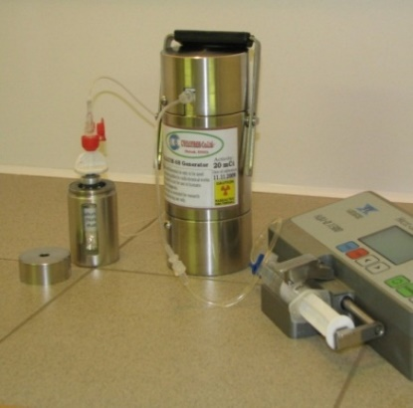
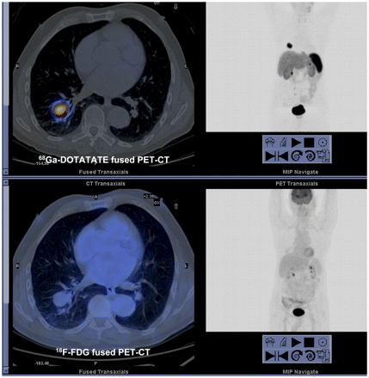
РФП для ПЭТ на основе генератора галлия-68 «⁶⁸Ga-DОТАТАТЕ»
ПЭТ с ⁶⁸Gа - диагностика нейроэндо-кринных опухолей (инсулинома, гастринома, карциноиды, мелкоклеточ-ный рак легкого, опухоли гипофиза, медуллярный рак щитовидной железы, рак молочной железы, меланома и др.), мониторинг
химио- и радионуклидной
терапии ⁹⁰Y и/или ¹⁷⁷Lu
онкозаболеваний
В мире количество
опубликованных работ
и патентов по препаратам
с ⁶⁸Ga увеличивается ежегодно в
геометрической прогрессии.
Исследования являются инновационными и
актуальными для всех стран СНГ.

Slide 5
В проекте предполагается
Подготовка и проведение доклинических исследований РФП, наиболее актуального для медицинских организаций государств-участников
Будет проведено исследование препарата по показателям:
фармакокинетика;
специфичность;
безопасность, прогнозируемые дозовые нагрузки на критические органы и все тело;
технология приготовления в условиях клиники;
стоимость
В итоге на основании полученных результатов:
будут подготовлены документы, регламентируемые национальными Министерствами здравоохранения, для получения разрешения на клинические исследования и/или государственной регистрации

Slide 6
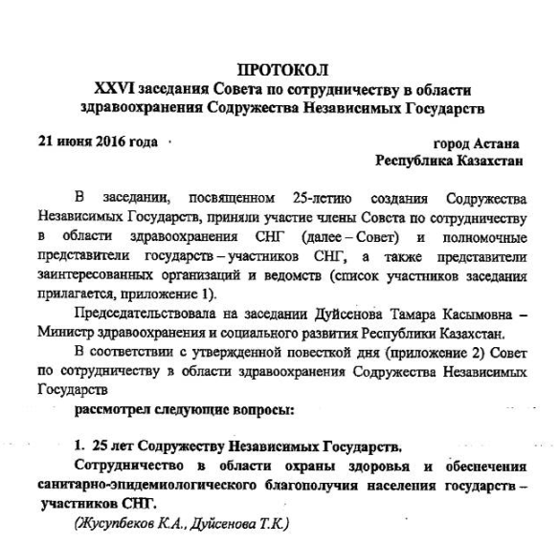
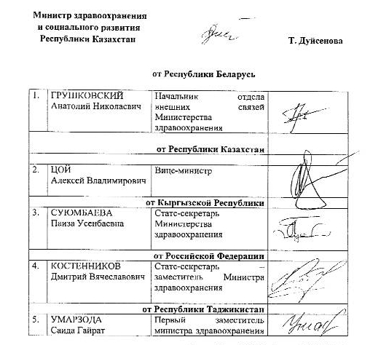
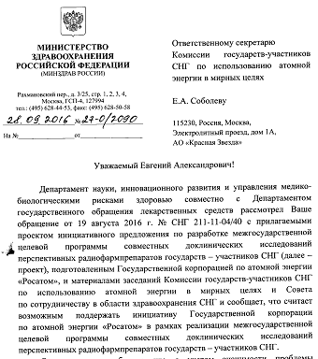
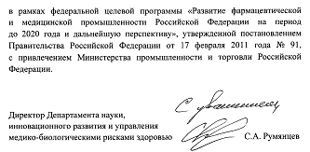
Согласование инициативного предложения
Предложение доложено и одобрено:
На 16-м заседании Комиссии государств – участников СНГ по использованию атомной энергии в мирных целях, Усть-Каменогорск, 19 ноября 2015 г;
На XXVI заседании Совета по сотрудничеству в области здравоохранения СНГ. Астана, 21 июня 2016 г.
Предложение одобрено
Министерством Здравоохранения РФ – письмо от 28.09.2016 № 27-0/2090

Slide 7
Примерный перечень работ в рамках доклинических исследований, согласованный сторонами в ходе предварительных консультаций
Планируемые работы (ФЦП «ФАРМА-2020») |  | Объем финансирования (тыс. руб.)
 |  | Всего 2017 -2019 | В том числе
 |  |  | 2017 | 2018 | 2019
1 | Согласование планов и протоколов исследования | 2 000 | 2 000
2 | Подготовительная стажировка участников исследований | 2 000 | 2 000
3 | Фармацевтическая разработка | 10 000 |  | 10 000
4 | Исследования функциональной пригодности РФП | 10 000 |  | 10 000
5 | Исследования общей и специфической токсичности (безопасности) РФП | 10 000 |  | 8 000 | 2 000
6 | Оптимизация процесса получения РФП в условиях клиники | 6 000 |  |  | 6 000
7 | Обобщение результатов, подготовка НД для организации мультицентровых клинических исследований РФП | 2 000 |  |  | 2 000
8 | Организация международного форума по проблемам ядерной медицины и радиофармацевтики в государствах – участниках СНГ | 2 000 |  |  | 2 000
 | ИТОГО | 44 000 | 4 000 | 28 000 | 12 000
16

Slide 8
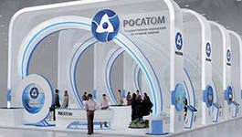
Предполагаемый заказчик-координатор программы -
Государственная корпорация по атомной энергии «Росатом»
Предполагаемые заказчики целевой программы:
Министерства здравоохранения государств – участников СНГ (и/или ведомства, координирующие исследования в области мирного использования атомной энергии).
Предлагаемый основной разработчик проекта Концепции целевой программы
- Федеральное государственное бюджетное учреждение «Государственный научный центр Российской Федерации - Федеральный медицинский биофизический центр им. А.И. Бурназяна» ФМБА России;
Разработчики:
Научные учреждения и медицинские центры государств – участников СНГ.
Ориентировочная стоимость разработки проекта программы составляет
1,2 млн. руб.

